Slide 1
Алгоритмы и структура данных
Лекция 4
Сортировки. Часть 2.

Slide 2
План лекции 3
Пирамидальная сортировка
Быстрая сортировка (Хоара)
Сортировка подсчетом
Поразрядная сортировка
Внешняя сортировка
Параллельные вычисления
Итоги по сортировкам

Slide 3
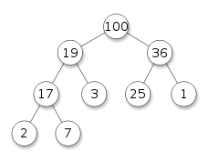
Пирамидальная сортировка
Алгоритм сортировки, работающий в худшем, в среднем и в лучшем случае (то есть гарантированно) за Θ(n log n) операций при сортировке n элементов.
Алгоритм строится на использовании «Двоичной кучи»
Двоичная куча, пирамида, или сортирующее дерево* — такое двоичное дерево, для которого выполнены три условия:
Значение в любой вершине не меньше, чем значения её потомков.
Глубина всех листьев (расстояние до корня) отличается не более чем на 1 слой.
Последний слой заполняется слева направо без «дырок».
*напоминание из лекции 2

Slide 4
Пирамидальная сортировка
Вставка в кучу элемента : O(log n)
Извлечение минимума (максимума) из кучи: O(log n)
Построение кучи из n элементов: O(n)

Slide 5
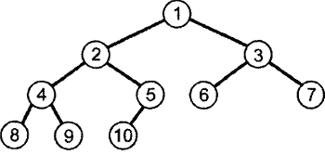
Пирамида за линейное время
Для каждого внутреннего элемента восстановить порядок
По 2 сравнения на уровень дерева
n/2 * 2

Slide 6
Пирамидальная сортировка
void SiftDown(DArray& arr, int i) {
int left = 2 * i + 1;
int right = 2 * i + 2;
int largest = i;
// Поиск наибольшего чайлда ноды, если он есть
if (left < arr.Size() && arr[left] > arr[i])
largest = left;
if (right < arr.Size() && arr[right] > arr[largest])
largest = right;
if (largest != i) {
std::swap(arr[i], arr[largest]);
SiftDown(arr, largest);
}
}
void SiftUp(DArray& arr, int i) {
while (i > 0) {
int parent = (i - 1) / 2;
if (arr[i] <= arr[parent]) {
return;
}
std::swap(arr[i], arr[parent]);
i = parent;
}
}
// http://en.cppreference.com/w/cpp/algorithm/make_heap
void MakeHeap(DArray& arr) {
for (int i = arr.Size() / 2 - 1; i >= 0; --i) {
SiftDown(arr, i);
}
}
void Add(DArray& arr, double element) {
arr.PushBack(element);
SiftUp(arr, arr.Size() - 1);
}

Slide 7
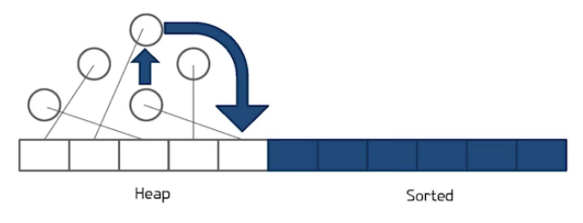
Пирамидальная сортировка / Идея
Построить пирамиду : O(n)
n раз достать максимальный элемент, выполняется операция SiftDown, работающая за O(log n): общее время O(n log n)
Не использовать дополнительную память O(1)

Slide 8
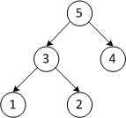
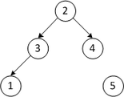

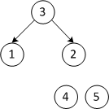
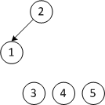
Пирамидальная сортировка / Пример
Исходный массив : [3, 2, 4, 1, 5]
Строим кучу
Первый проход
Массив | Описание шага
5 3 4 1 2 | Строим кучу из исходного массива
Первый проход
2 3 4 1 5 | Меняем местами первый и последний элементы
4 3 2 1 5 | Строим кучу из первых четырех элементов
Второй проход
1 3 2 4 5 | Меняем местами первый и четвертый элементы
3 1 2 4 5 | Строим кучу из первых трех элементов
Третий проход
2 1 3 4 5 | Меняем местами первый и третий элементы
2 1 3 4 5 | Строим кучу из двух элементов
Четвертый проход
1 2 3 4 5 | Меняем местами первый и второй элементы
1 2 3 4 5 | Массив отсортирован
Стоим новую кучу
Второй проход
Третий проход
Четвертый проход

Slide 9
Пирамидальная сортировка / Реализация
void HeapSort(DArray& arr) {
// Формируем пирамиду
MakeHeap(arr);
// Просеиваем через пирамиду остальные элементы
for (int i = arr.Size() - 1; i >= 1; --i) {
// Меняем местами перый и последний элемент
std::swap(arr[0], arr[i]);
SiftDown(arr, 0, i); // |i| - просеиваем до индекса i
}

Slide 10
Пирамидальная сортировка
Итоги:
худшее время работы — O(n log n),
требует O(1) дополнительной памяти.
неустойчивая
на почти отсортированных данных работает столь же долго, как и на хаотических данных.

Slide 11
Быстрая сортировка
Быстрая сортировка (англ. quick sort, сортировка Хоара) — один из самых известных и широко используемых алгоритмов сортировки.
Алгоритм почти повторяет алгоритм поиска медианы:
Из элементов выбирается ведущий (pivot). Чем он ближе к медиане, тем лучше
Массив разбивается на два подмассива. Левая часть – элементы меньше либо равны ведущему, правая часть, элементы больше ведущего
Рекурсивно повторяются шаги 1 и 2 для обоих частей.
Левая и правя части остаются внутри массива

Slide 12
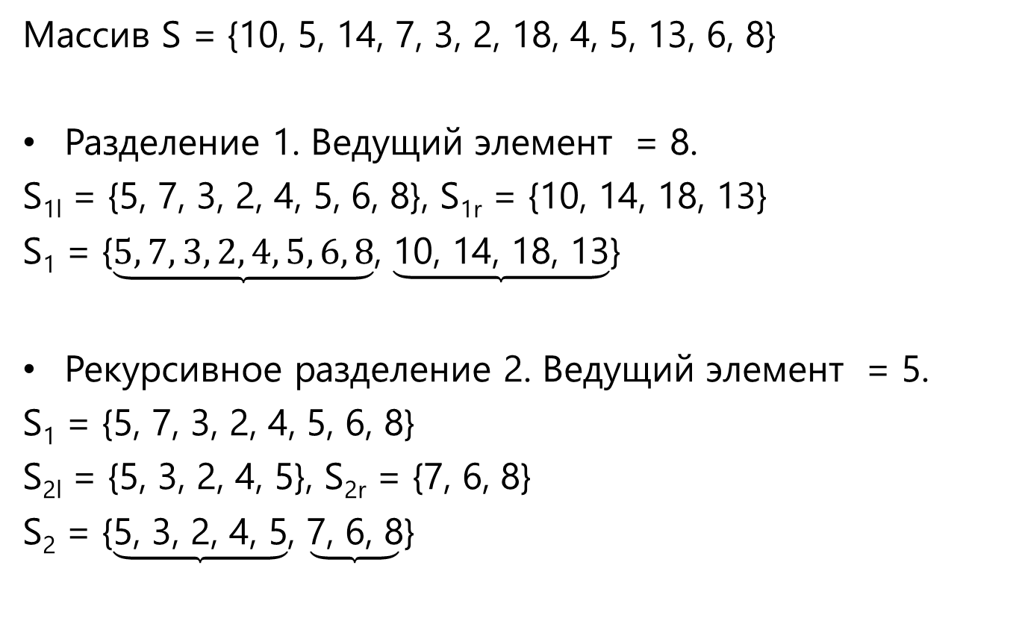
Быстрая сортировка / Пример
Массив S = {10, 5, 14, 7, 3, 2, 18, 4, 5, 13, 6, 8}
Разделение 1. Ведущий элемент = 8.
S_{1l} = {5, 7, 3, 2, 4, 5, 6, 8}, S_{1r} = {10, 14, 18, 13}
S₁ = {$\underbrace{5, 7, 3, 2, 4, 5, 6, 8}$, $\underbrace{\text{10, 14, 18, 13}}$}
Рекурсивное разделение 2. Ведущий элемент = 5.
S₁ = {5, 7, 3, 2, 4, 5, 6, 8}
S_{2l} = {5, 3, 2, 4, 5}, S_{2r} = {7, 6, 8}
S₂ = {$\underbrace{\text{5,} \text{3, 2, 4, 5}}$, $\underbrace{\text{7}\text{, 6, 8}}$}

Slide 13
Быстрая сортировка / Разбиение (Split)
Установим два указателя: i в – начало массива, j – в конец
Будем помнить под каким указателем живет ведущий элемент (pivot)
Если a[i] > a[j], поменяем элементы массива под i, j
Сместим указать на 1, не указывающий на pivot
Продолжим до тех пор пока i != j

Slide 14
Быстрая сортировка / Пример
A=[6, 9, 2 , 3, 4 , 8] , i =0 , j = n – 1 = 5 ; A[ 0 ] - pivot
Первый проход A[0] > A[5] =>false, обмена не происходит, j--;
A=[6, 9, 2 , 3, 4 , 8], i = 0 j = 4
2. Второй проход: A[0] > A[4] => true, обмен происходит, меняем направление смещение указателя:
A = [4 9 2 3 6 8], i = 1 j = 4
3. Третий проход: A[1] > A[4] => true, обмен происходит, смена направления смещения указателя:
A= [4 6 2 3 9 8], i = 1 j = 3
4. Четвёртый проход: A[1] > A[3] => true, обмен происходит, смена направления смещения указателя:
A = [4 3 2 6 9 8], i = 2 j = 3
5. Четвёртый проход: A[2] > A[3] => false, обмена не происходит, i++ :
A = [4 3 2 6 9 8], i = 3 j = 3

Slide 15
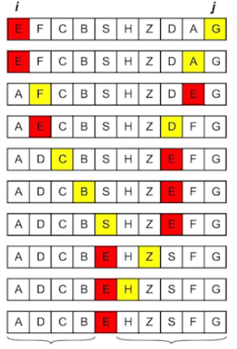
Быстрая сортировка / Пример
A B C D E F G H I K L M N O P Q R S T V X Y Z

Slide 16
Быстрая сортировка / Реализация
void QuickSort(int my_array[], int n) {
int i = 0;
int j = n - 1;
bool side = false;
while (i != j) { // процедура разбиения
if (my_array[i] > my_array[j]) {
std::swap(my_array[i], my_array[j]);
side = !side;
}
if (side) {
++i;
} else {
--j;
}
}
// Рекурсивные вызовы для половинок
if (i > 1) QuickSort(my_array, i );
if (n > i + 1) QuickSort(my_array + (i + 1), n -(i + 1));
}

Slide 17
Быстрая сортировка / Разбиение др. вариант
int partition(a: T[n], int l, int r)
T v = a[(l + r) / 2]
int i = l
int j = r
while (i ⩽ j)
while (a[i] < v)
i++
while (a[j] > v)
j--
if (i ⩾ j)
break
swap(a[i++], a[j--])
return j

Slide 18
Быстрая сортировка / Разбиение др. вариант
int partition(a: T[n], int l, int r)
T x = a[r]
i = l – 1
for j = l to r – 1
if a[j] <= x
i = i + 1
swap(a[i], a[j])
swap(a[i+1], a[r])
return i +1
В начале итерации цикла справедливо
следующее для любого индекса k – массива:
если l <= k <= i, то A[k] <= x
если i + 1 <= k <= j, то A[k] > x;
если k = r, то A[k] = x
Таким образом 3 интервала:
[left , i] – A[k] <= x
[i + 1, j) – A[k] > x
[j, r] – неостортированный
[r,r] – пивот

Slide 19
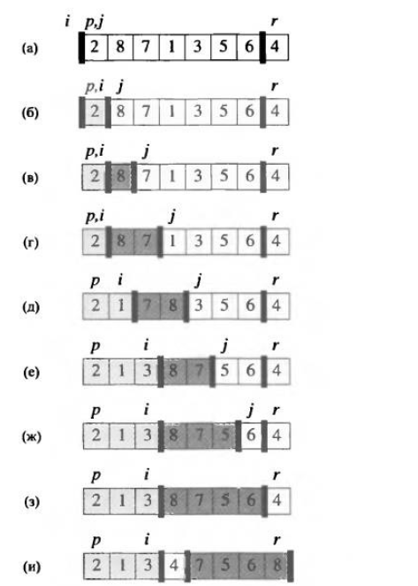
Быстрая сортировка / Разбиение др. вариант
int partition(a: T[n], int l, int r)
T x = a[r]
i = l – 1
for j = l to r – 1
if a[j] <= x
i = i + 1
swap(a[i], a[j])
swap(a[i+1], a[r])
return i +1

Slide 20
Быстрая сортировка / Выбор пивота
1й элемент
Серединный элемент
Медиана трех
Случайный элемент
Медиана
Медиана по трем случайным

Slide 21
Быстрая сортировка / Killer последовательность
Последовательность, приводящая к времени: T(n) = O(n²)
[1,2,3,…n] => для первого элемента
Для любого предопределённого порядка выбора пивота, существует киллер-последовательность
Решение:
Случайный элемент
Медиана

Slide 22
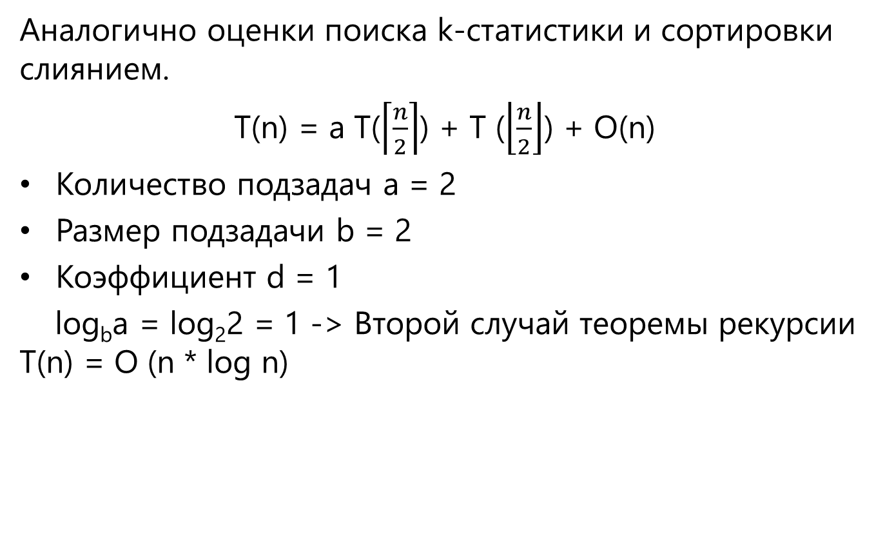
Быстрая сортировка / Анализ
Аналогично оценки поиска k-статистики и сортировки слиянием.
T(n) = a T($\left\lceil \frac{n}{2}\right\rceil$) + T ($\left\lfloor \frac{n}{2}\right\rfloor$) + O(n)
Количество подзадач a = 2
Размер подзадачи b = 2
Коэффициент d = 1
log_{b}a = log₂2 = 1 -> Второй случай теоремы рекурсии T(n) = O (n * log n)

Slide 23
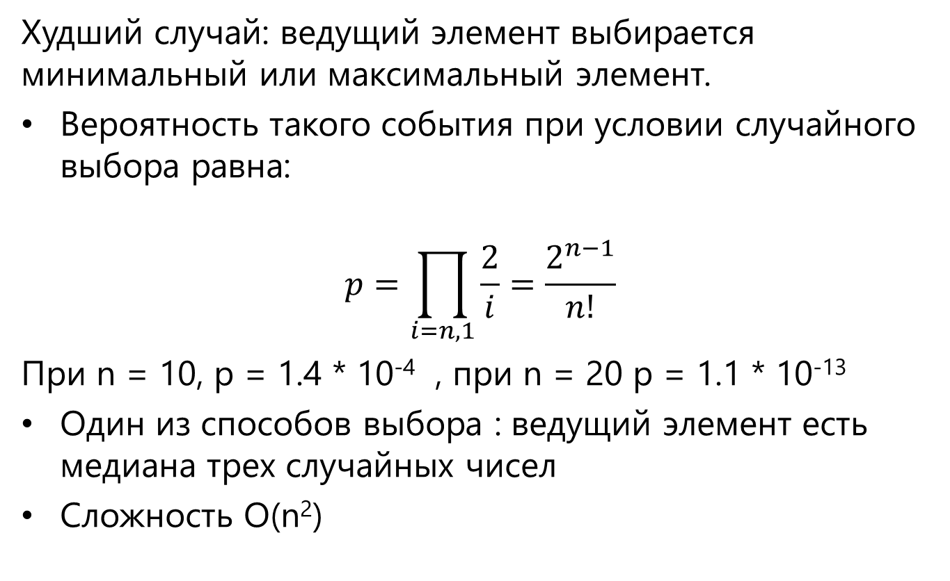
Быстрая сортировка / Анализ
Худший случай: ведущий элемент выбирается минимальный или максимальный элемент.
Вероятность такого события при условии случайного выбора равна:
$$p=\prod_{i=n,1}{\frac{2}{i}=\frac{2^{n−1}}{n!}}$$
При n = 10, p = 1.4 * 10⁻⁴ , при n = 20 p = 1.1 * 10⁻¹³
Один из способов выбора : ведущий элемент есть медиана трех случайных чисел
Сложность O(n²)

Slide 24
Быстрая сортировка / Особенности
Может производиться на месте (In-place)
Сложность в наихудшем случае O(n²), но с крайне малой вероятностью.
Сложность в среднем O (n log n)
В прямолинейной реализации используется до O(n) стека
Неустойчивый

Slide 25
Сортировка подсчетом
Есть ли алгоритмы сортировки со сложностью меньшей O (n logn)?
Да, если использовать свойства ключей. Пусть множество значений ключей ограничено
D(k) = {Kmin,..Kmax}, общее число значений k
Тогда при наличии добавочной памяти в |D(k)| ячеек сортировку можно произвести за O(n + k)

Slide 26
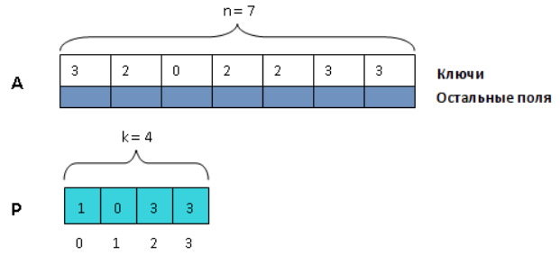
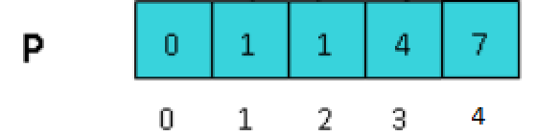
Сортировка подсчетом / Описание
Пусть n структур хранится в массиве A, а отсортированные — в массиве B того же размера. P массив множества ключей с индексами от 0 до k-1.
Пройдем по исходному массиву A и запишем в P[i] количество структур, ключ которых равен i. Ключи {3, 2 , 0, 2, 2, 3, 3}
2. Теперь "сдвинем" массив P на элемент вперед: В новом массиве P[0] = 0, а для i > 0 P[i] = P{old}[i-1], где P{old} — старый массив P. P – хранит индексы для вставки элементов.
3. Превратим P в массив, хранящий в P[i] сумму элементов от 0 до i-1 старого массива P.

Slide 27
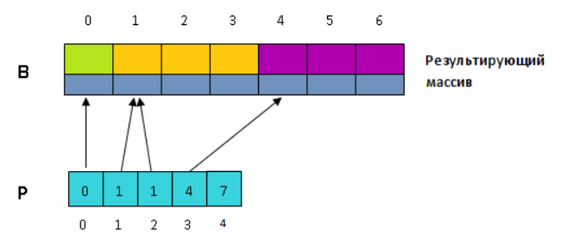
Сортировка подсчетом / Описание
После «сдвига» в массиве P будут хранится индексы массива B. P[key] указывает на начало блока в B, соответствующего ключу key.

Slide 28
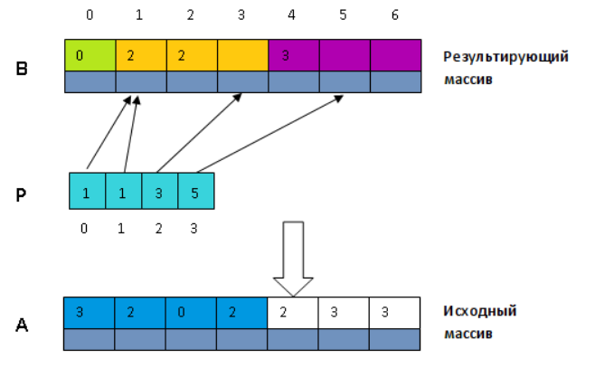
Сортировка подсчетом / Описание
4. Будем помещать структуру A[i] в массив B на место P[A[i].key], а затем увеличивать P[A[i].key] на 1.
A={3, 2 , 0, 2, 2, 3, 3}

Slide 29
void CoutingSort(int my_array[], int n, int m) {
// n - количество элементов в массиве для сортировки
// m - количество множества значений элементов
int* tmp_buffer = new int[n]; // Временный буфер для перестановки
int* count = new int[m + 1](); // Буфер для хранения множества значений
int i = 0;
// Подсчет количества каждого из элементов
for (i = 0; i < n; ++i)
++count[my_array[i] + 1];
// Подсчет бегущей суммы
for (i = 1; i < m + 1; ++i)
count[i] += count[i - 1];
// Переразмещение элементов во временный массив
for (i = 0; i < n; ++i)
tmp_buffer[count[my_array[i]]++] = my_array[i];
// Копируем элементы из временного массива обратно в |my_array|
for (i = 0; i < n; ++i)
my_array[i] = tmp_buffer[i];
// Удаляем временные массивы
delete[] tmp_buffer;
delete[] count;
}

Slide 30
Сортировка подсчетом / Особенности
Ключи должны быть перечислимы
Пространство значений |K| ключей должно быть ограничено
Сложность O(n + k)
Устойчива
Нет сравнений
Минусы:
Требует O(n) по памяти
Требует O(n) перемещений

Slide 31
Поразрядная сортировка
Усложнение варианта сортировки подсчетом – поразрядная сортировка (Radix Sort)
Разобьём ключи на фрагменты – разряды и представим его как массив фрагментов
Все ключи должны иметь одинаковое количество фрагментов
Существует два варианта least significant digit (LSD) и most significant digit (MSD). LSD – сначала младшие разряды, MSD – сначала старшие
Пример: ключ 375 можно разбить на 3 фрагмента {3, 7, 5}, тогда ключ 5 можно разбить на 3 {0, 0, 5}

Slide 32
Поразрядная сортировка / Пример
Требуется отсортировать массив:
S = {153, 266, 323, 614, 344, 993, 23}
Будем полагать, что разбиение проведено на 3 фрагмента.
{{1,5,3}, {2,6,6}, {3,2,3}, {6,1,4}, {3, 4, 4} , {9, 9, 3}, {0,2,3}}
Рассматривая последний фрагмент, как ключ, устойчиво отсортируем фрагменты методом подсчета
{{1,5,3}, {3,2,3}, {9, 9, 3}, {0,2,3}, {3, 4, 4} , {6,1,4}, {2,6,6}}
Теперь сортировка по второму фрагменту
{{6,1,4}, {3,2,3}, {0,2,3}, {3, 4, 4}, {1,5,3}, {2,6,6}, {9, 9, 3}}
И, наконец, по первому фрагменту.
{{0,2,3}, {1,5,3}, {2,6,6}, {3, 2, 3}, {3,4,4}, {6, 1, 4}, {9, 9, 3}}

Slide 33
Поразрядная сортировка / Особенности
Ключи должны быть перечислимы
Пространство ключей должно быть ограниченным
Требует дополнительной памяти O(|D(K_{i})| + n)
Сложность постоянна и равна O(N)

Slide 34
Внешняя сортировка
Сортировка больших данных – очень трудоемкая задача.
Две основных проблемы:
Для сортируемых данных недостаточно оперативной памяти
Время сортировки превосходит приемлемые границы

Slide 35
Внешняя сортировка
Абстракции:
Обработка всех данных одновременно невозможна
Используется абстракция лента, имеющая следующие методы:
create/destroy
open/close/rewind
getdata/putdata

Slide 36
Внешняя сортировка
Одним из хороших способов отсортировать внешние данные является использование операций слияния
Входными данными двухпутевого слияния является две отсортированные ленты
Выходные данные – другая отсортированная лента
Чанк (chunk) – фрагмент данных, помещающихся в оперативной памяти

Slide 37
Внешняя сортировка / Сортировка слиянем
Пусть исходная лента содержит 8 чанков
Какая сложность алгоритма?
Сколько лент понадобится?

Slide 38
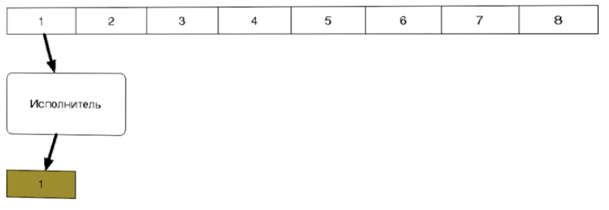
Внешняя сортировка / Сортировка слиянием
Первый этап. Считывается первый чанк, сортируется внутренней сортировкой и отправляется на первую временную ленту

Slide 39
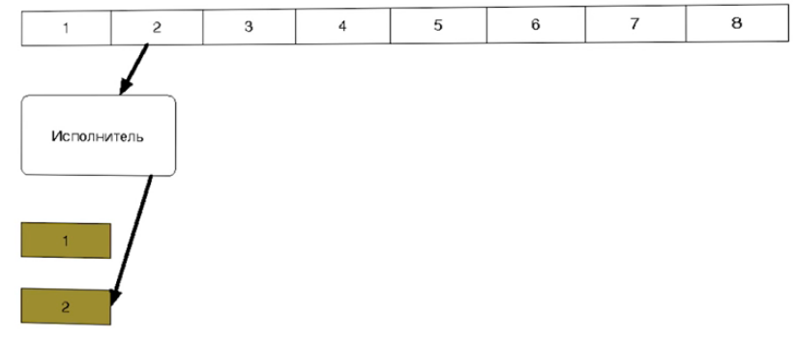
Внешняя сортировка / Сортировка слиянием
Второй этап. Второй чанк сортируется и отправляется на вторую временную ленту.

Slide 40
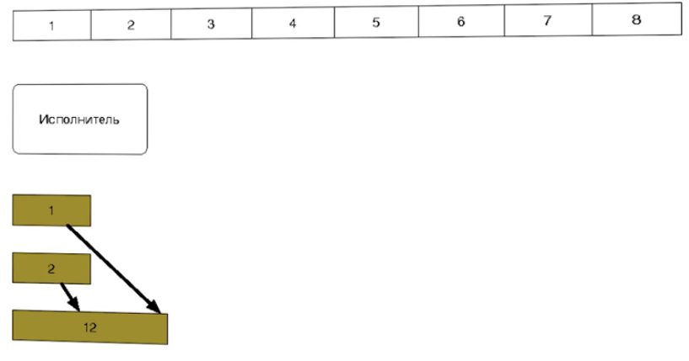
Внешняя сортировка / Сортировка слиянием
Третий этап – слияние. Сливаются первая и вторая временные ленты.

Slide 41
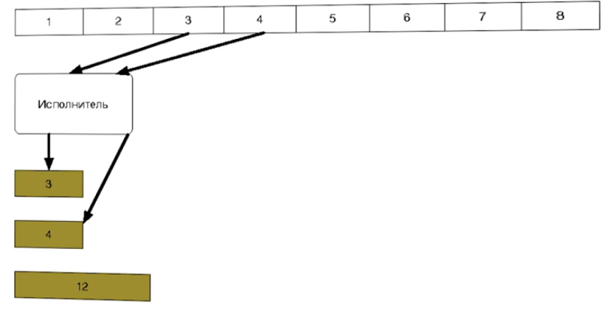
Внешняя сортировка / Сортировка слиянием
Аналогично считываются, сортируются и выводятся на временные ленты чанки 3 и 4.

Slide 42
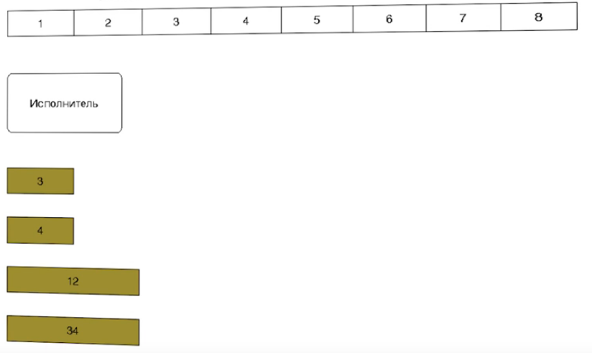
Внешняя сортировка / Сортировка слиянием
Аналогичо временные ленты сливаются в еще одну, четвертую. Здесь мы не можем использовать меньшее количество лент.

Slide 43
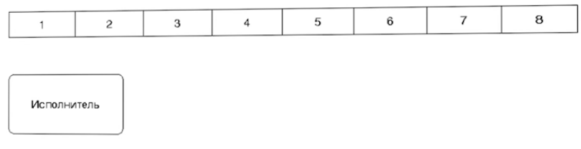
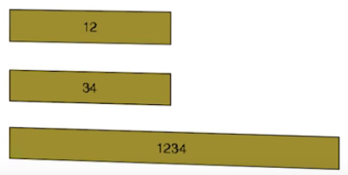
Внешняя сортировка / Сортировка слиянием
Сливаем ленты содержащие 12 и 34, получаем ленту 1234

Slide 44
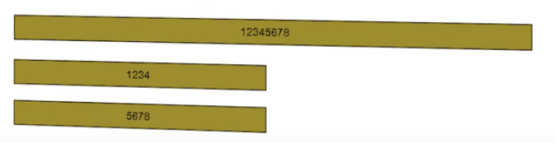
Внешняя сортировка / Сортировка слиянием
Для получения итоговой ленты 5678 требуется 4 временные ленты. Плюс лента 1234. Итого – 5 лент

Slide 45
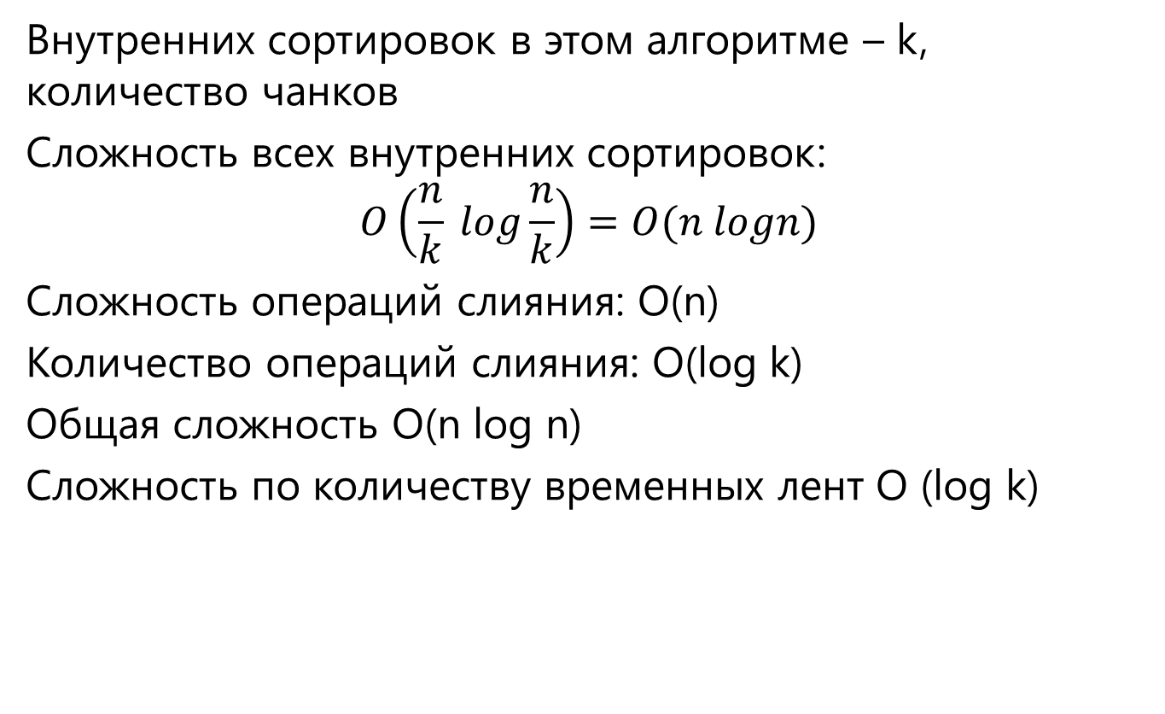
Внешняя сортировка / Анализ
Внутренних сортировок в этом алгоритме – k, количество чанков
Сложность всех внутренних сортировок:
$$O\left(\frac{n}{k} log\frac{n}{k}\right)=O(n logn)$$
Сложность операций слияния: O(n)
Количество операций слияния: O(log k)
Общая сложность O(n log n)
Сложность по количеству временных лент O (log k)

Slide 46
Усовершенствование алгоритма
Мы заметили, что при операции слияния дополнительной памяти не требуется, достаточно памяти двух элементов.
Можно ли произвести внешнюю сортировку без использования большого буфера?
Да, если отказаться от понятия чанк и использовать понятие серия.
Серия – неубывающая последовательность на ленте

Slide 47
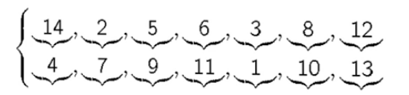
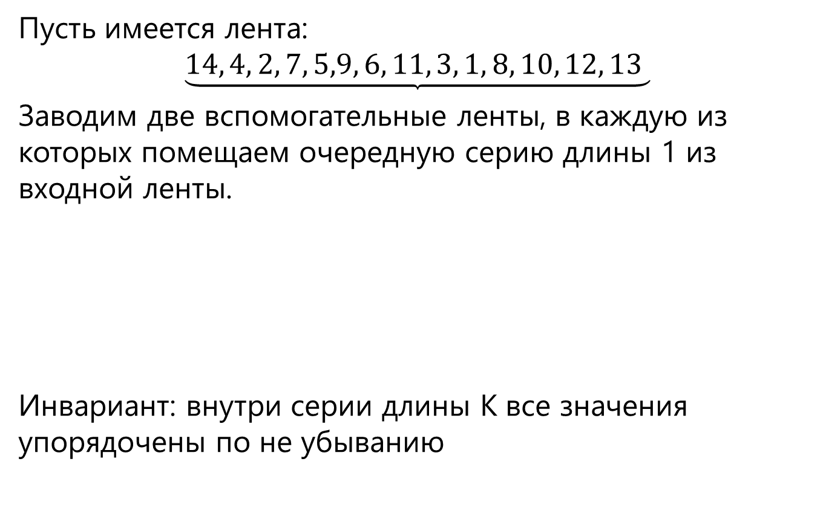
Внешняя сортировка / Сортировка сериями
Пусть имеется лента:
$$\underbrace{14, 4, 2, 7, 5,9, 6, 11, 3, 1, 8, 10, 12, 13 }$$
Заводим две вспомогательные ленты, в каждую из которых помещаем очередную серию длины 1 из входной ленты.
Инвариант: внутри серии длины K все значения упорядочены по не убыванию

Slide 48

Внешняя сортировка / Сортировка сериями
Каждую из серий парами сливаем в исходный файл
Инвариант операций слияния серий: совокупная последовательность является серия удвоенной длинны.

Slide 49
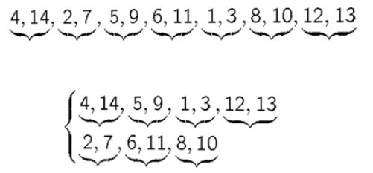
Внешняя сортировка / Сортировка сериями
Серии длины 2 попеременно помещаем на выходные ленты.

Slide 50
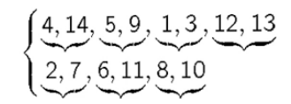

Внешняя сортировка / Сортировка сериями
Снова каждую из серий парами сливаем в исходную ленту.
Длина полных серий в выходной ленте не меньше 4. Только последняя серия может иметь меньшую длину.

Slide 51
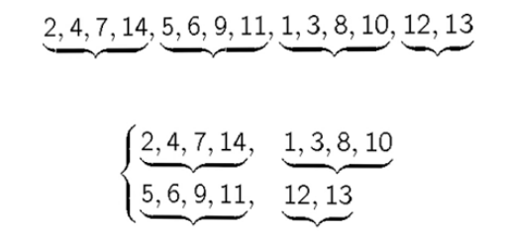
Внешняя сортировка / Сортировка сериями
Третий этап: формируем временные ленты сериями по 4
Длина полных серий в выходной ленте не меньше 4. Только последняя серия может иметь меньшую длину

Slide 52
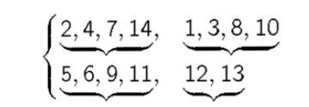

Внешняя сортировка / Сортировка сериями
Сливаем серии длины 4
Слияние длины 4 обеспечивает длину серий 8

Slide 53

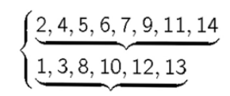

Внешняя сортировка / Сортировка сериями
Заключительный этап: разбивка на серии длины 8 с последующим слиянием.
Разбивка:
Слияние:

Slide 54
Внешняя сортировка / Анализ
За один проход примем операцию разбивки с последующим слиянием
На каждом проходе учувствуют все элементы по два раза
Инвариант: длина серии после прохода k равна 2^{k}
Завершение алгоритма: длина серии не меньше N
Итого log N проходов на каждом из которых выполняется n операций
Сложность алгоритма : O(n log n)
Сложность по памяти : O (1)
Сложность по ресурсам: две временные ленты

Slide 55
Параллельные вычисления
Каждый из исполнителей может исполнять свой поток инструкций
В программном коде это выглядит как одновременное исполнение нескольких функций
Все исполнители могут иметь совместный доступ к общим данным
Исполнителем в современной терминологии называется вычислительный поток, thread. Или просто нитка

Slide 56
Параллельные вычисления
Совместный доступ к данным может приводить к конфликтам или неопределённому поведению (проблема разделения общих ресурсов)
Однако в случае корректного применения повышается скорость решения задачи за счет разделения на разные вычислители.

Slide 57
Параллельные вычисления
Два потока используют совместные переменные:
int a = 2; int b = 10;
void thread1() {
a += b; // 1a
b = 5; // 1b
}
void thread2() {
b =13; //2a
a *=b; //2b
}
Чему равны переменные после окончания потоков?

Slide 58
Параллельные вычисления
Порядок исполнения недетерминирован и результатов может быть несколько при различных прогонах алгоритма
Задача становится комбинаторной :
1a -> 1b -> 2a -> 2b
1a -> 2a -> 1b -> 2b
1a -> 2a -> 2b -> 1b и так далее
Кроме того, операции 1a и 2a не атомарны для современных процессоров:
Инструкция a += b превратится в несколько операций:
Загрузка b в регистр процессора
Загрузка a в регистр процессора
Добавление значения b регистру, содержащему a
Сохранение получившегося значения в а
На любой из этих операций возможно переключения контекста, т.е. передача управления другому потоку

Slide 59
Параллельные вычисления
Решение : механизмы синхронизация потоков
Синхронизация требует значительное процессорное время, т.к. иногда реализуется не без использования ядра ОС.
Пример: Критическая секция

Slide 60
Параллельные вычисления
Параллельная сортировка имеет общие свойства с внешней:
Данные разбиваются на непересекающийся подмножества
Каждое подмножество обрабатывается независимо
После независимой обработки используется слияние

Slide 61
Итоги
Алгоритм | Лучший случай | Средний случай | Худший случай | Память | Устойчива
Пузырьком (Bubble Sort) | O(n) | O(n²) | O(n²) | O(1) | да
Вставками (Insertion Sort) | O(n) | O(n²) | O(n²) | O(1) | да
Шелла (Shell Sort) | O(n^{7/6}) | O(n^{7/6}) | O(n^{4/3}) | O(1) | нет
Выбором (Selection Sort) | O(n²) | O(n²) | O(n²) | O(1) | да/нет
Слиянием (Merge Sort) | O(n log n) | O(n log n) | O(n log n) | O(n)/O(1) | да/нет
Пирамидальная сортировка (Heap Sort) | O(n log n) | O(n log n) | O(n log n) | O(1) | нет
Быстрая Сортировка | O(n log n) | O(n log n) | O(n²) | O(n) | да/нет
Подсчетом (Counting Sort) | O(n) | O(n) | O(n) | O(n) | да
Поразрядная (Radix Sort) | O(n) | O(n) | O(n) | O(n) | да

